Slide 1
Pascalův zákon
VY_32_INOVACE_33_Pascaluv_zakon
Autor: Pavlína Čermáková
Vytvořeno v rámci v projektu „EU peníze školám“
OP VK oblast podpory 1.4 s názvem Zlepšení podmínek pro vzdělávání na základních školách

Slide 2

Tlak v kapalině může být vyvolán nejen působením gravitační síly.
Pokud je kapalina uzavřená v nádobě, může být stlačována působením vnější síly na píst nádoby.
Díky této síle vzniká v kapalině tlak.
Tento poznatek má využití v technice – hydraulika (brzdy, zvedák).
F
V nádobě s pístem o obsahu S je kapalina.
S
+
p
Na píst působí tlaková síla F.
p
+
Díky této tlakové síle vzniká v kapalině tlak, který je ve všech místech kapaliny (na rozdíl od hydrostatického tlaku) stejný..
+
p
[1]
Tento tlak se kapalinou přenáší.

Slide 3
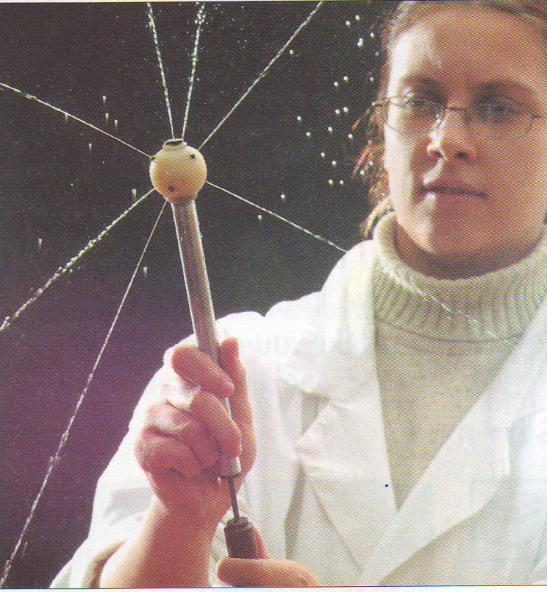
Důkaz stejného tlaku v kapalině vyvolaného vnější silou.
Pomocí „ježka“ si můžeme ověřit, že tlak je všude stejný:
Uvnitř válce je voda.
Působením tlakové síly na píst stříká voda ze všech otvorů stejně.
Ve všech otvorech tedy působí na vodu stejná tlaková síla.
Otvory jsou stejně velké, ve vodě je ve všech místech stejný tlak.
[2]

Slide 4
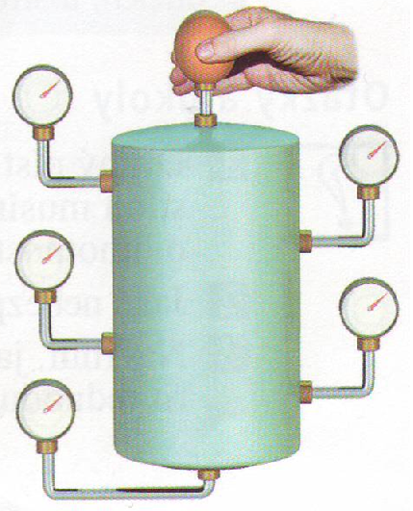
Působí-li na kapalinu dostatečně velká síla, je tlak vyvolaný působením tlakové síly mnohem větší než hydrostatický tlak uvnitř kapaliny a proto nemusíme s hydrostatickým tlakem vůbec počítat.
Pak je ve všech místech téměř stejný tlak.
[3]

Slide 5
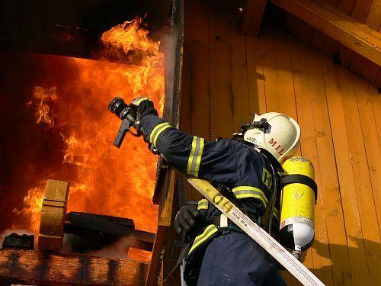
Pascalův zákon
Působí-li na kapalinu v uzavřené nádobě vnější tlaková síla, zvýší se tlak ve všech místech kapaliny stejně.
Odvození vzorce:
Tlak vyvolaný vnější silou:
p = F : S
Tlaková síla:
F = p . S
F
Obsah pístu:
S = F : p
p . S
Vytvoření dostatečného tlaku je potřeba například pro hasiče, aby mohli dobře uhasit požár.
[4]

Slide 6
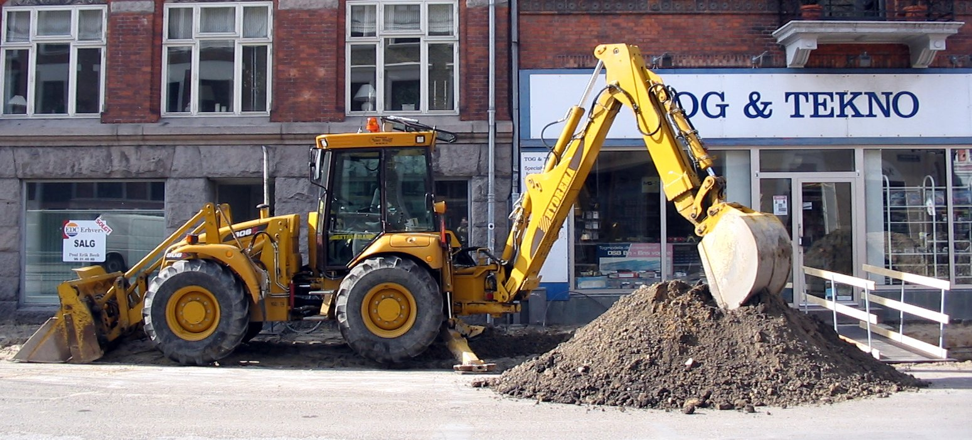
Využití Pascalova zákona
Hydraulický zvedák, hydrolis, hydraulické kleště, hydraulická ruka, …
[5]

Slide 7
Zápis:
Téma: Pascalův zákon
Působí-li na kapalinu uzavřenou v nádobě vnější tlaková síla, zvýší se tlak ve všech místech kapaliny stejně.
Využití:
hydraulický lis, hydraulický zvedák, brzdy v automobilu, stroje pro zemní práce (bagr)
Odvození vzorce:
Tlak vyvolaný vnější silou:
p = F : S
F
Tlaková síla:
F = p . S
p . S
Obsah pístu:
S = F : p

Slide 8
Zdroje:
Mgr.RAUNER, Karel , et al. Fyzika 7 učebnice pro základní školy a víceletá gymnázia. Plzeň : Fraus, 2005. 136 s. ISBN 80-7238-431-7.
Mgr.RAUNER, Karel , et al. Fyzika 7 pracovní sešit pro základní školy a víceletá gymnázia. Plzeň : Fraus, 2005. 64 s. ISBN 80-7238-432-5.
Obrázky:
[1]
Vlastní tvorba
[2], [3]
Sken – str. 77 - Mgr.RAUNER, Karel , et al. Fyzika 7 učebnice pro základní školy a víceletá gymnázia. Plzeň : Fraus, 2005. 136 s. ISBN 80-7238-431-7.
[4]
http://www.google.cz/imgres?q=hasi%C4%8Di&hl=cs&biw=1366&bih=571&gbv=2&tbm=isch&tbnid=Im_oA6wC_AqbZM:&imgrefurl=http://www.udalosti112.cz/udalosti-dne/u-hodonina-hori-dva-domy-hasici-bojuji-s-ohnem-i-mrazem.html&docid=WX-s9NDf207_GM&imgurl=http://www.udalosti112.cz/pic/2012-02-03pozar00.jpg&w=500&h=375&ei=MGW6T_e5MoHNtAb1t83yBw&zoom=1&iact=hc&vpx=1007&vpy=2&dur=2545&hovh=194&hovw=259&tx=179&ty=114&sig=101810909943249336466&page=1&tbnh=156&tbnw=206&start=0&ndsp=10&ved=1t:429,r:4,s:0,i:144
[5]
http://upload.wikimedia.org/wikipedia/commons/1/10/Hydrema_backhoe_loader_ubt.jpeg
Vytvořeno jako DUM do předmětu fyzika na ZŠ Studentská 895, Mnichovo Hradiště

